Slide 1

2004 - КОМИТЕТУ РСПП 18 ЛЕТ - 2022
О ВОССТАНОВЛЕНИИ ГОСКОНТРОЛЯ И НАДЗОРА ЗА ТРЕБОВАНИЯМИ 13 ТР И ППРФ 2425
А.Н.ЛОЦМАНОВ
Заместитель Сопредседателя Комитета РСПП,
Председатель Совета по техническому регулированию и
стандартизации при Минпромторге России

Slide 2

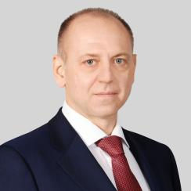
ЗАДАЧИ КОМИТЕТА РСПП ПО ПРОМЫШЛЕННОЙ ПОЛИТИКЕ И ТЕХНИЧЕСКОМУ РЕГУЛИРОВАНИЮ
В работе Комитета РСПП принимает участие
более 3000 экспертов из всех отраслей промышленности
ОСНОВНЫЕ ЗАДАЧИ:
Участие в разработке нормативных правовых актов в по вопросам промышленной политики и технического регулирования.
Выработка консолидированного мнения промышленности и бизнеса.
Обеспечение взаимодействия промышленных ассоциаций с органами государственной власти.
Расширение международного сотрудничества в области технического регулирования и стандартизации.
Д.А. ПУМПЯНСКИЙ
Член Бюро Правления РСПП,
Вице-президент РСПП,
Сопредседатель Комитета РСПП

Slide 3
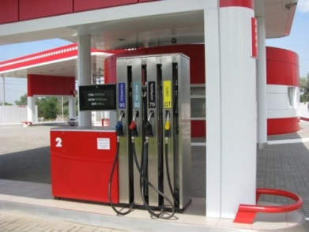
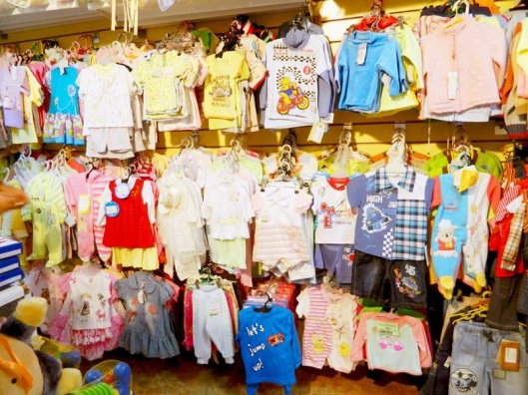
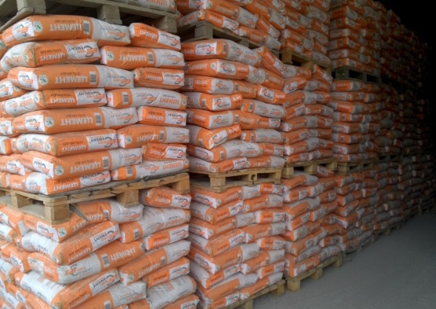
ДОЛЯ ФАЛЬСИФИКАТА
НА РЫНКЕ РОССИИ
ДИЗТОПЛИВО - 15 %
ДЕТСКИЕ ТОВАРЫ – 35%
ЦЕМЕНТ – 9%
4 800 000 тонн

Slide 4







РАБОТА КОМИТЕТА РСПП С ПРОМЫШЛЕННЫМИ АСОЦИАЦИЯМИ
Ассоциация производителей радиаторов отопления (АПРО).
Ассоциация «ЭЛЕКТРОКАБЕЛЬ».
Алюминиевая ассоциация.
Межреспубликанский концерн «ПОДШИПНИК».
Союз производителей цемента «СОЮЗЦЕМЕНТ».
Ассоциация производителей пожарно-спасательной продукции и услуг «Союз01».
Челябинский тракторный завод – УРАЛТРАК
Ассоциации производителей трубопроводных систем «АПТС»

Slide 5
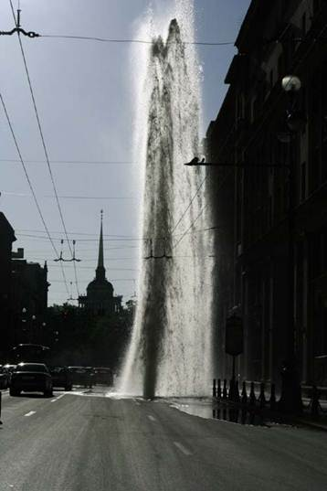
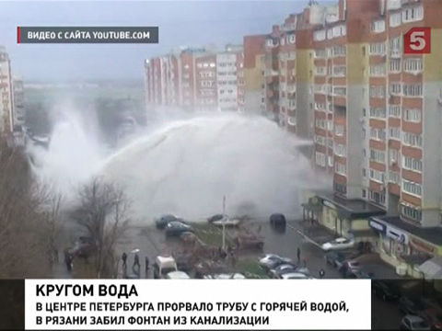
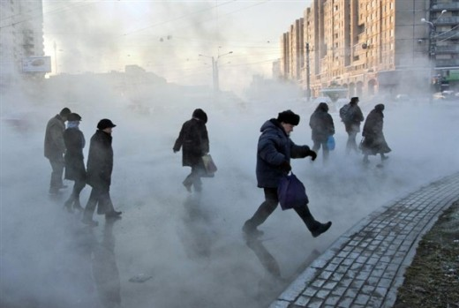
Последствия применения труб, бывших в употреблении

Slide 6
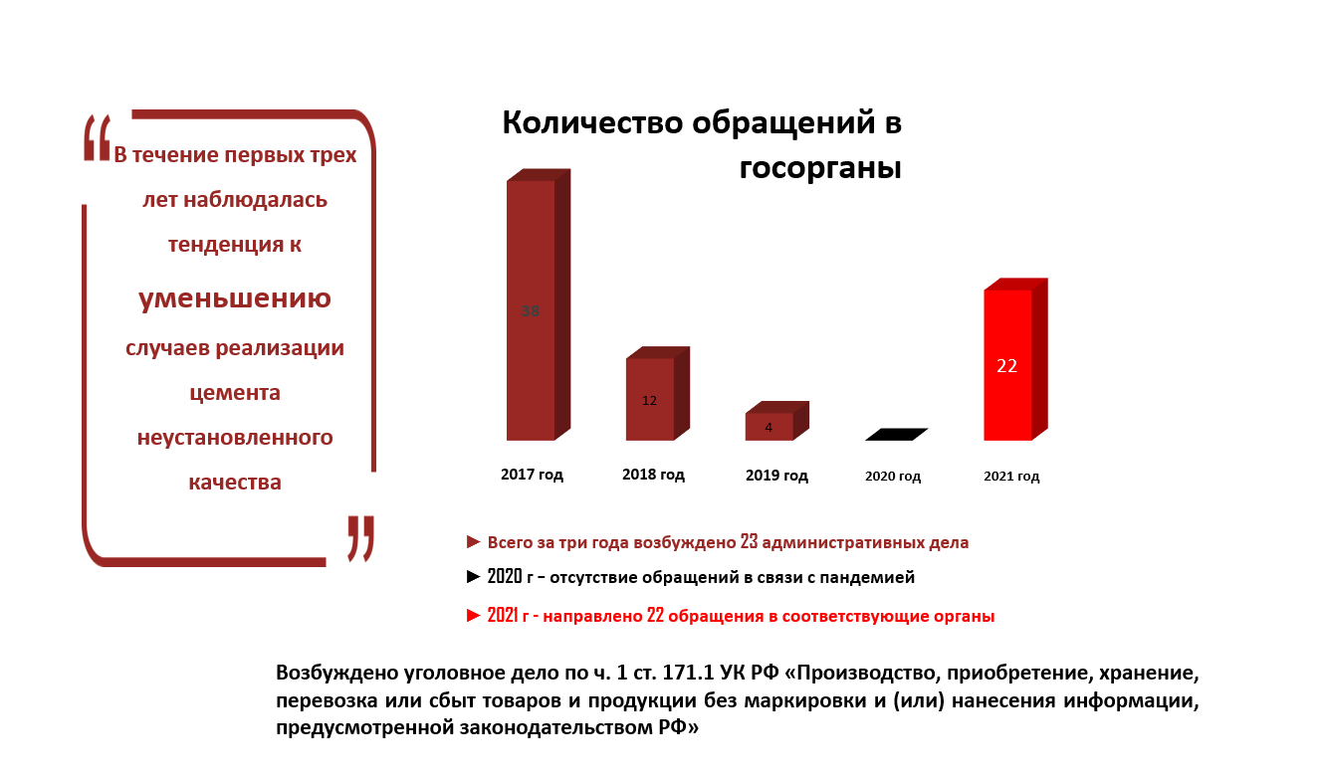

Slide 7

Закон-спутник от 11.06.2021 г. № 170-ФЗ
Последствия принятия Закона – спутника от 11.06.2021 № 170-ФЗ:
Не определены органы государственного контроля (надзора) за соблюдением требований технических регламентов, контроль за которыми до 01.07.2021 г. осуществлял Росстандарт и иные ФОИВ.
Отсутствует механизм контроля за продукцией, включенной в ПП РФ от 23.12.2021 № 2425 «Об утверждении единого перечня продукции, подлежащей обязательной сертификации, и единого перечня продукции, подтверждение соответствия которой осуществляется в форме принятия декларации о соответствии…».
Фактически отменен государственный контроль
и надзор за требованиями 13 ТР и ПП РФ 2425.

Slide 8
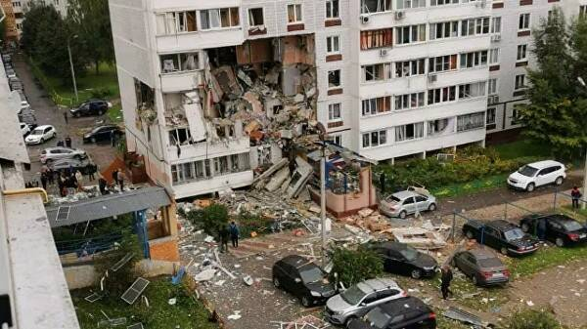
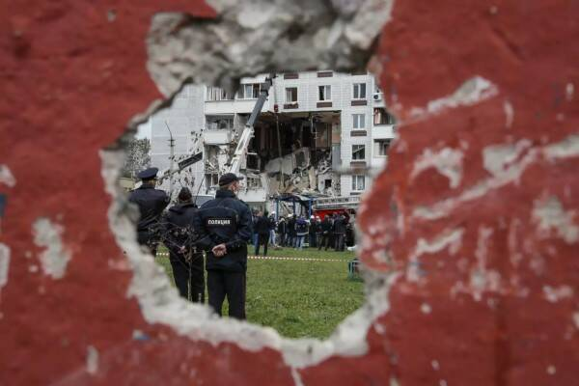
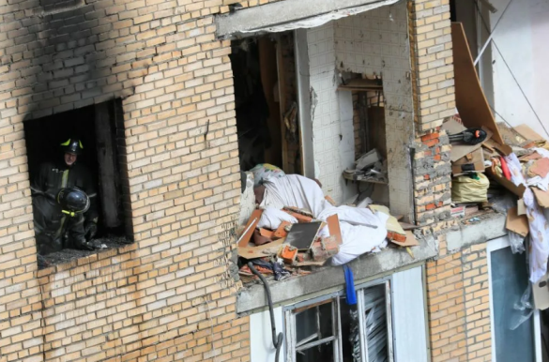
ТР ТС 016/2011 «О безопасности аппаратов, работающих на газообразном топливе»
Только в 2021 году произошло более 20 происшествий, связанных с эксплуатацией газового оборудования.
В городском округе Богородский в Подмосковье произошел взрыв газа в девятиэтажном жилом доме. Произошло обрушение второго и третьего этажей здания и частично четвертого этажа. Есть пострадавшие.
8 сентября в Ногинске в Подмосковье произошел взрыв газа в девятиэтажном жилом доме. Произошло обрушение второго и третьего этажей здания и частично четвертого этажа. Пострадали пять человек. Удалось спасти трех человек, включая двоих детей.
19 марта в подмосковных Химках на восьмом этаже девятиэтажного жилого дома прогремел взрыв газа, после которого обрушились перекрытия. По предварительным данным, погибли мужчина и трехлетний ребенок, еще двое – женщина и 12-летний подросток – пострадали.

Slide 9
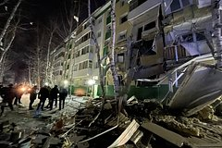
ТР ТС 016/2011 «О безопасности аппаратов, работающих на газообразном топливе»
В Нижневартовске, Ярославле и Заволжье произошли взрывы газа в жилых домах
В России за сутки с 04.12.22 по 05.12.22 произошло три взрыва газа в жилых домах — в Нижневартовске (ХМАО), Ярославле и Заволжье (Нижегородская область). Данные о пострадавших и погибших во всех трех случаях уточняются, в Нижневартовск вылетел глава МЧС — там в сильный мороз под завалами могут оставаться люди.
Источник: https://lenta.ru/news/2022/12/05/vzryvy_gaza/

Slide 10
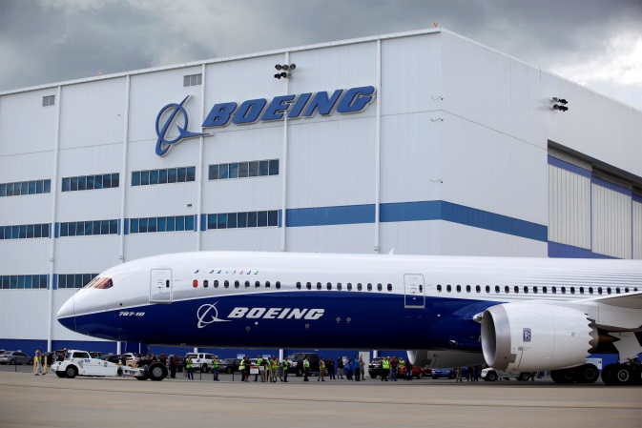

ТР ТС 013/2011 «О требованиях к автомобильному и авиационному бензину, дизельному и судовому топливу, топливу для реактивных двигателей и мазуту»
BOEING и AIRBUS в два раза сократили межремонтный период эксплуатации своих авиадвигателей, работающих на топливе российского производства.

Slide 11
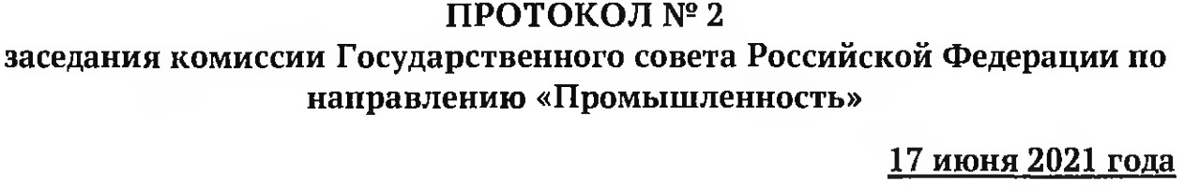
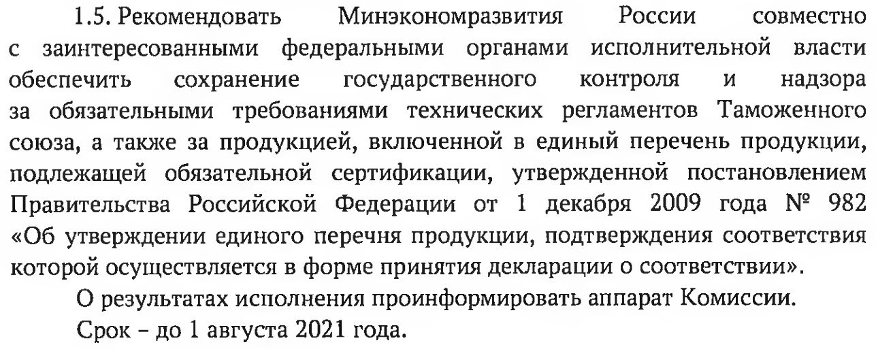

Slide 12
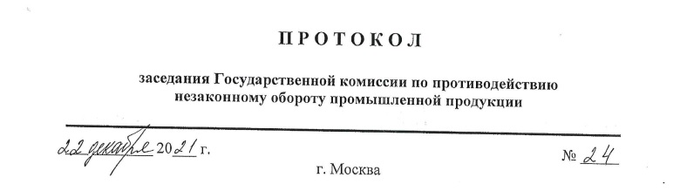
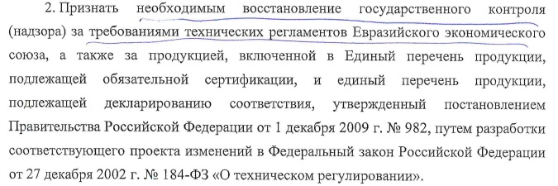
14

Slide 13


Заседание Госкомиссии по противодействию незаконному обороту промышленной продукции (июнь 2022)
О мерах по противодействию производству и обороту фальсифицированных строительных материалов
Поддержать предложение Минстроя России о необходимости контроля за соблюдением требований к строительным материалам:
1. Минпромторгу России совместно с Минстроем России, Росстандартом и Росаккредитацией подготовить предложения по совершенствованию законодательства в сфере добровольной оценки соответствия строительных материалов.
2. Наделить Росстандарт полномочиями по контролю за соблюдением требований в отношении строительных материалов.

Slide 14
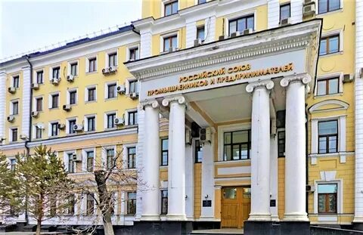
Бюро Правления РСПП. Заседание от 13.10.2022
Бюро Правления РСПП приняло решение о необходимости восстановления государственного контроля и надзора.
Соответствующее обращение направлено В Правительство Российской Федерации.

Slide 15
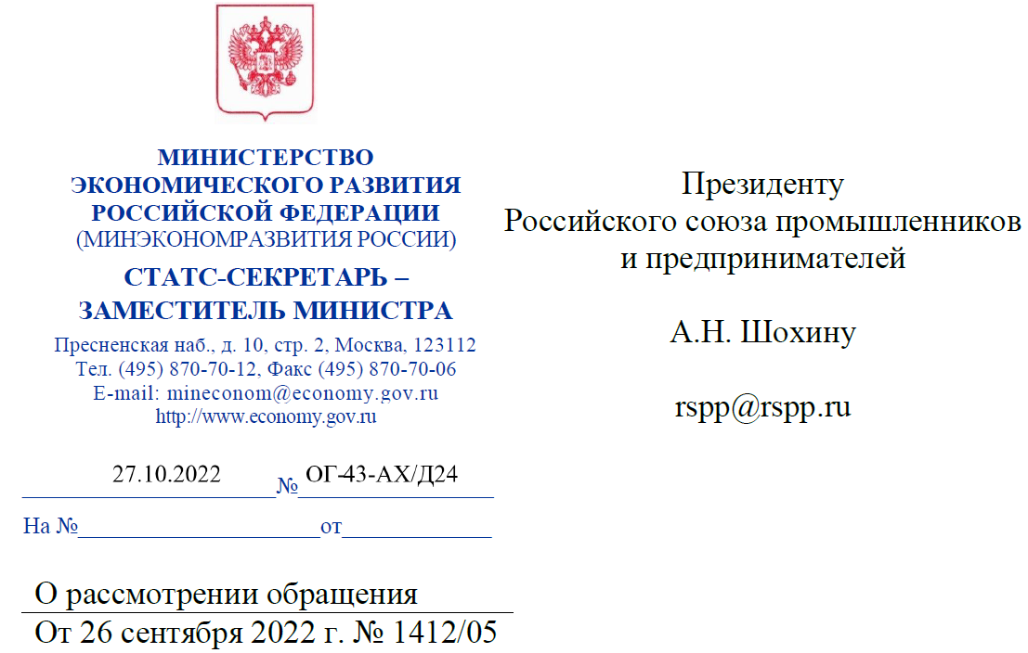
Ответ А.И. Херсонцева на обращение РСПП.
“Принимая во внимание, что внедрение нового вида государственного контроля (надзора) за соблюдением требований технических регламентов приведет к повышению административной нагрузки на предпринимателей за счет проведения соответствующих контрольных (надзорных) мероприятий, и руководствуясь необходимостью учета обозначенных Вами в Обращении проблемных вопросов осуществления предпринимательской деятельности, требующих, напротив, принятия мер по снижению соответствующей нагрузки, предлагаем продолжить обсуждение указанных вопросов на площадке Комитета по разрешительной и контрольно-надзорной деятельности Российского союза промышленников и предпринимателей.”

Slide 16
ПРЕДЛОЖЕНИЯ ПРЕДСТАВИТЕЛЕЙ ДОБРОСОВЕСТНЫХ ПРОИЗВОДИТЕЛЕЙ И ИМПОРТЕРОВ
Совершенствование законодательства имеет смысл только в том случае, если государством обеспечен контроль и надзор за его выполнением.
Необходимо восстановить государственный контроль и надзор за требованиями ТР и ПП РФ 2425.
Нужны обязательные стандарты и обязательная сертификация на строительную и другие виды потенциально опасной продукции.

Slide 17







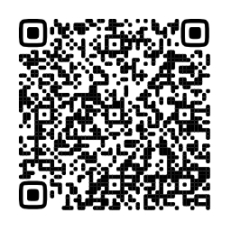
Спасибо за внимание!
rgtr@rspp.ru
+7 495 663 04 50
www.RGTR.ru
Telegram-канал -
https://t.me/rgtr_ru
YouTube-канал Комитета РСПП по промполитике и техрегулированию

